Slide 1
Database는 무엇인가
통합되어 관리되는 데이터의 집합체
자료를 구조화해서 효율적으로 처리
파일로 관리하는 것보다 효율적이고 빠름
메모리에 올려 관리하면 서버가 갑작스럽게 종료되었을 때 데이터가 모두 사라짐 & 메모리 과다 사용

Slide 2
관계형 데이터베이스, 그리고 SQL
관계형 데이터베이스
데이터를 테이블로 저장
융통성이 좀 없는 편
MySQL, MariaDB, Oracle, PostgreSQL, SQLite 등
SQL
주로 관계형 데이터베이스에 쓰이는 질의(Query) 언어

Slide 3
관계형 데이터베이스, 그리고 SQL
column
ID | Name | Age
This_is_ID | 치즈 | 1
row

Slide 4
NoSQL
Not Only SQL의 줄임말
관계형 데이터베이스가 아니라면 모두 NoSQL
Key-value DB
Key와 Value 쌍으로 데이터를 처리하는 단순한 DB
ex) Redis
Document DB
JSON등 Document 단위로 데이터를 처리하는 DB
ex) MongoDB

Slide 5
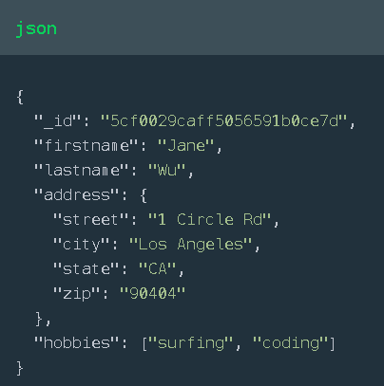
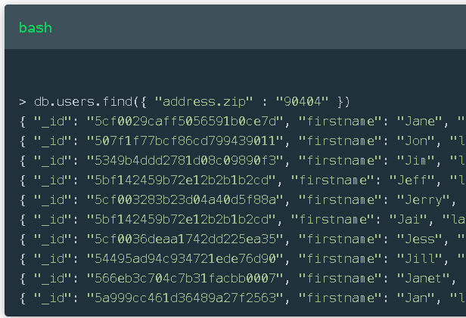
MongoDB
JSON을 변형시킨 BSON을 기반으로 데이터를 관리
문법이 JS와 상당히 흡사

Slide 6
Mongoose
MongoDB ODM중 가장 많이 쓰이는 라이브러리
ODM
ORM의 Document버전
ORM이 rdb의 Relation과 객체 매핑
ODM은 document와 객체를 매핑
ORM
RDB의 모델을 객체 지향 언어의 객체로 다룰 수 있음
-> DB와의 종속성이 줄어들어 더 직관적

Slide 7
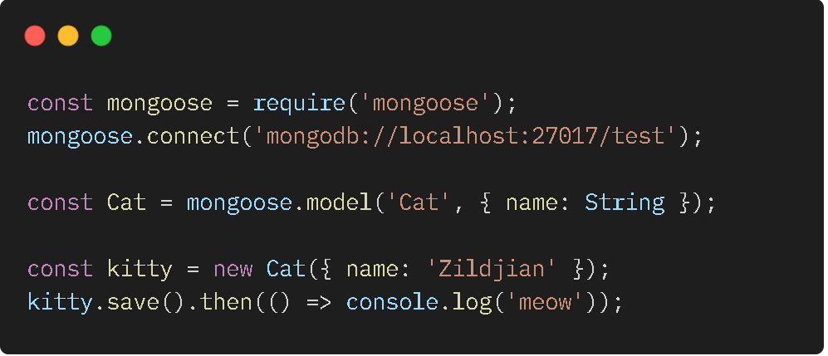
Mongoose

Slide 8
MongoDB 실습
MongoDB 없으면 다운로드
Mongo Compress에 있는 mongosh로 실습
mongo로 들어와도 되지만 deprecated된 지라 추천하지 않음
모든 기능을 가르치지 않음.
https://docs.mongodb.com/manual/crud/

Slide 9
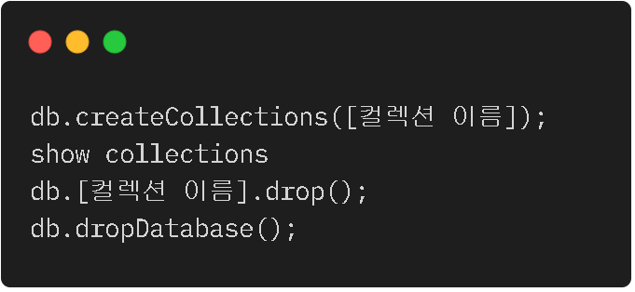
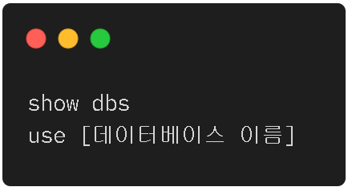
Database, Collection

Slide 10
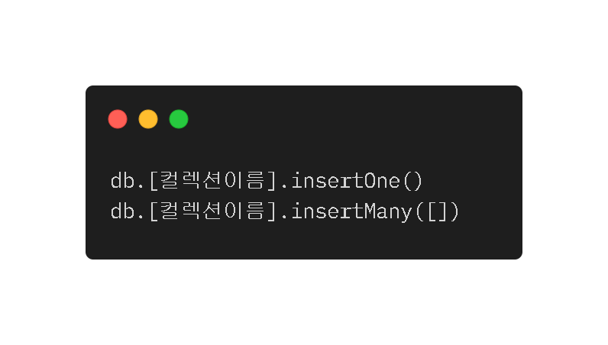
Create Document

Slide 11
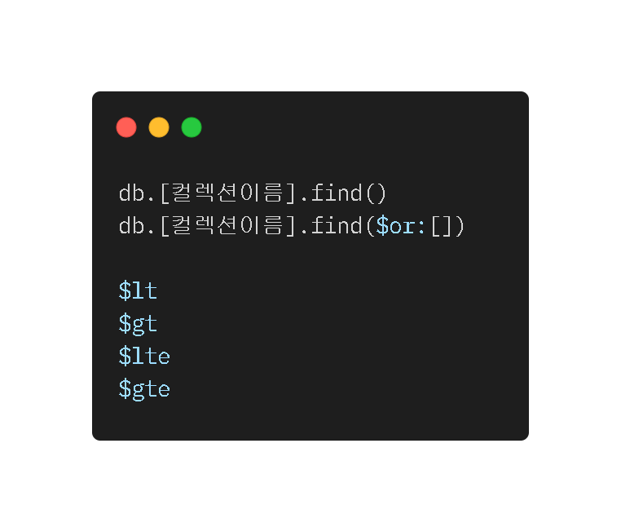
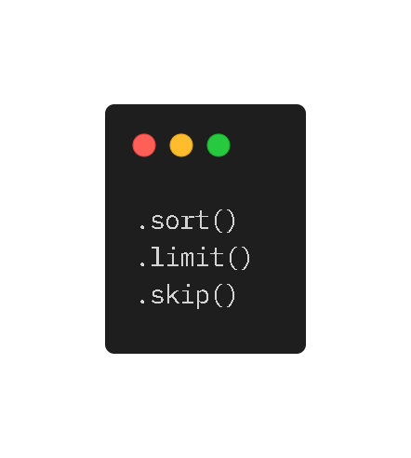
Read Document

Slide 12
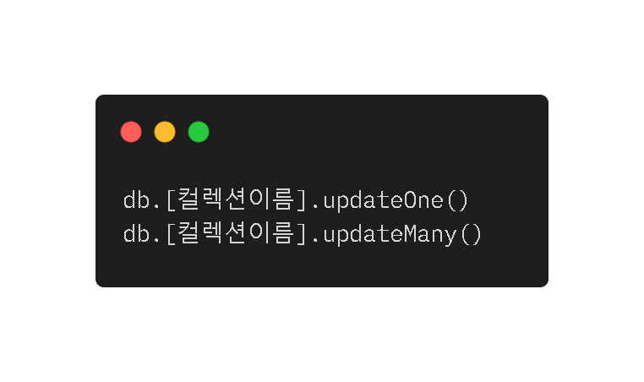
Update Document

Slide 13

Delete Document

Slide 14
Mongoose 실습
npm i mongoose

Slide 15
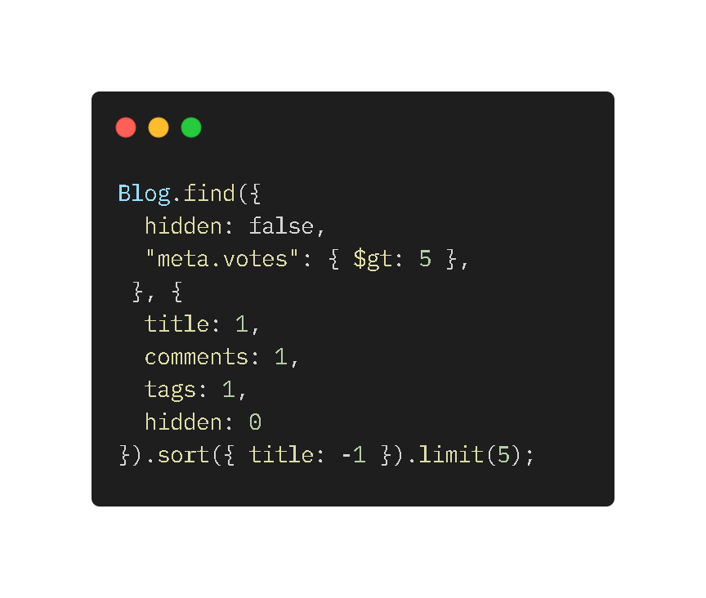
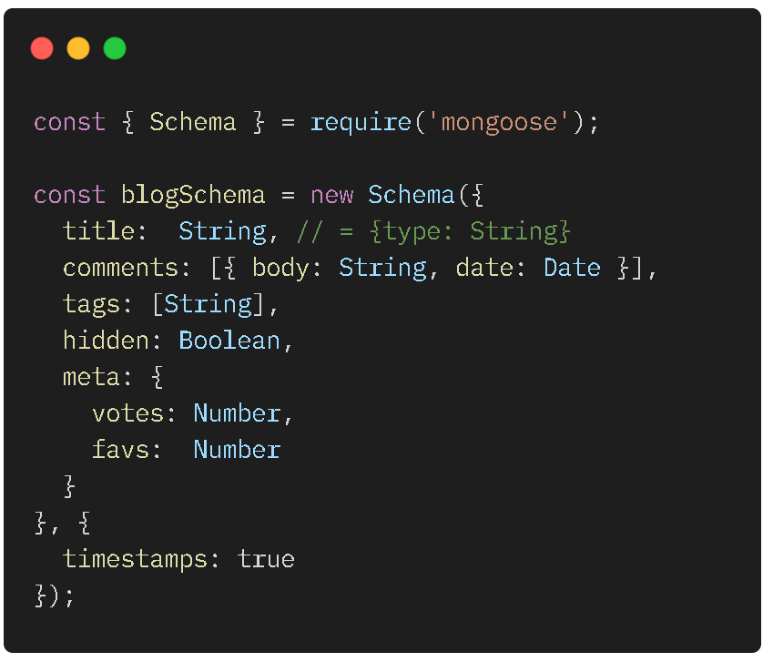
Schema

Slide 16
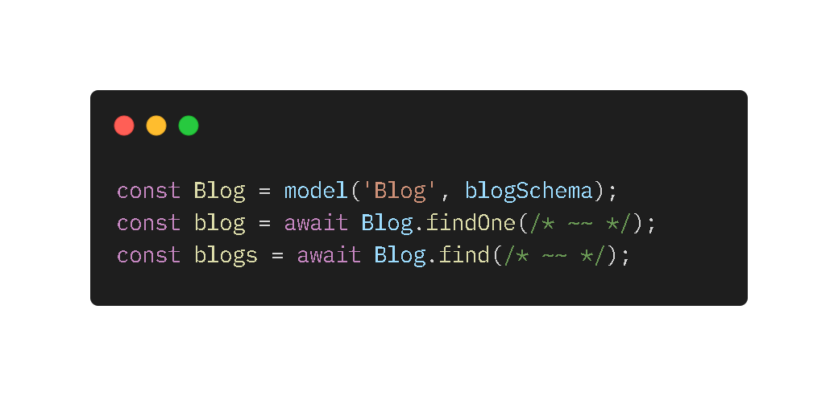
Model & CRUD Document

Slide 17
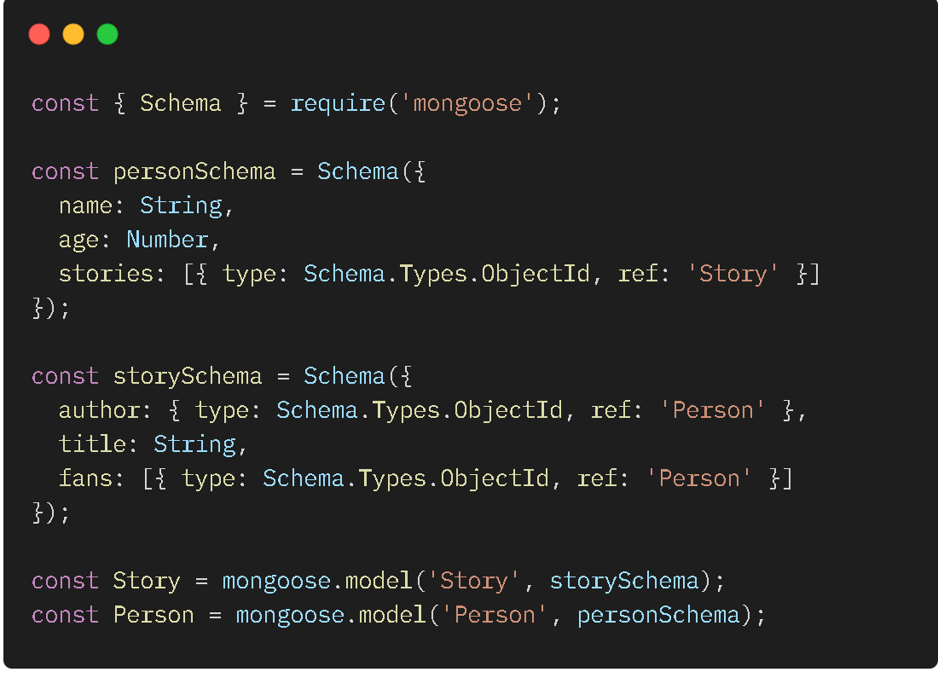
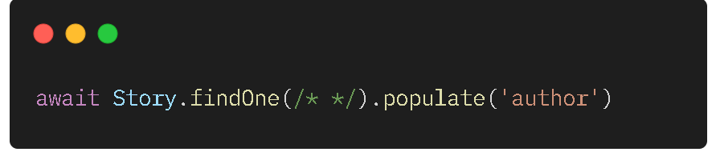
Populate
주의: 성능이 좋지 못하므로 사용하지 않는 것을 추천

Slide 18
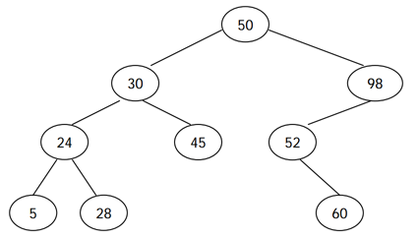
Index
쿼리의 성능을 더 높여주는 기능
Index를 기준으로 이진 트리를 만들어 읽는 속도 절감
_id가 기본 index
출처: https://www.acmicpc.net/problem/5639

Slide 19
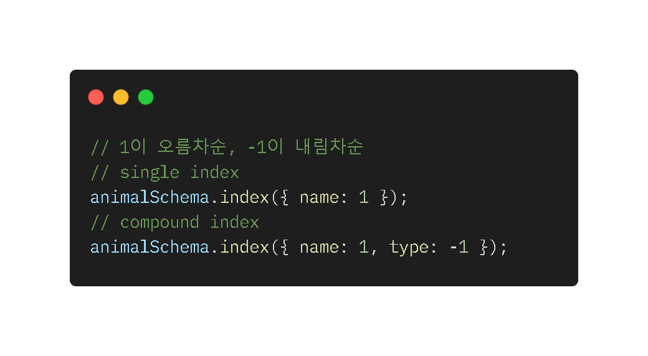
Index

Slide 20
Aggregate
생략 (왜냐면 너무 길어서)
https://mongoosejs.com/docs/api/aggregate.html
https://jaehun2841.github.io/2019/02/24/2019-02-24-mongodb-2/#aggregation-pipeline
꽤 유용한 기능

Slide 21
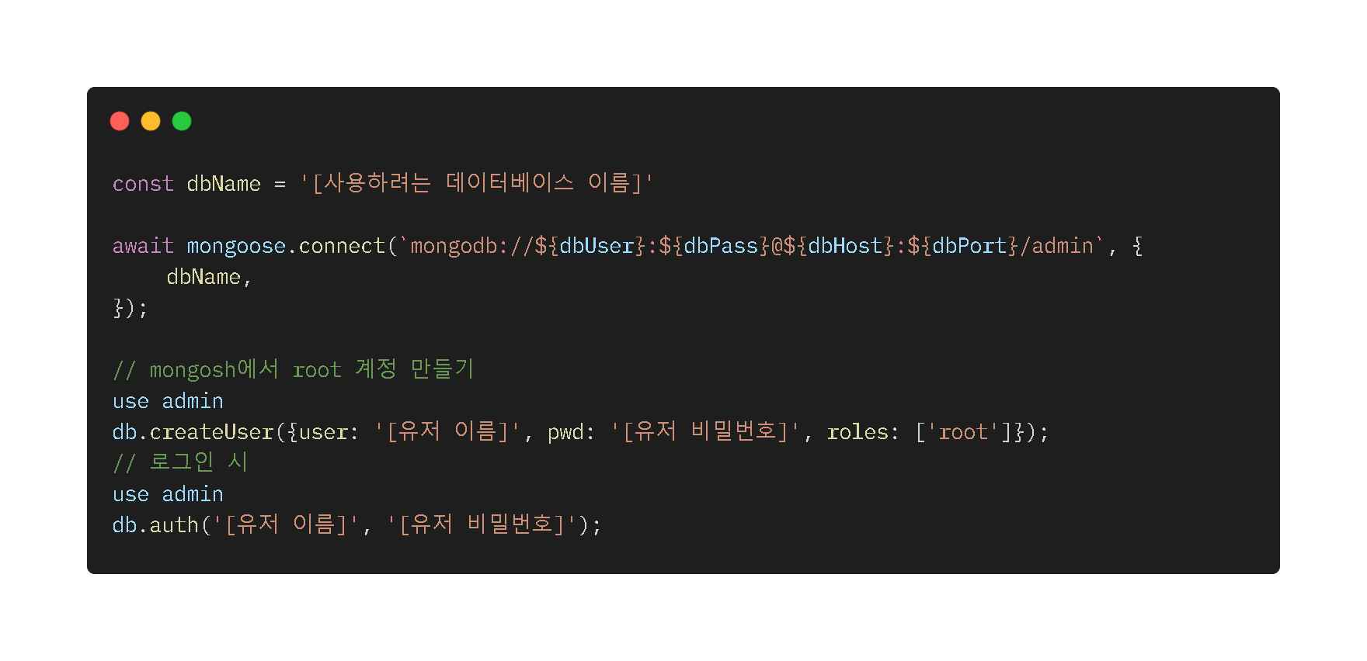
Authentication

Slide 22
Mongoose의 치명적인 단점
Mongoose는 MongoDB Driver보다 더 느리다.
https://bugwheels94.medium.com/performance-difference-in-mongoose-vs-mongodb-60be831c69ad
Mongoose에서 성능을 최대한 끌어올리는 법
https://velog.io/@moongq/MongoDBMongoose-퍼포먼스-향상시키기

Slide 23
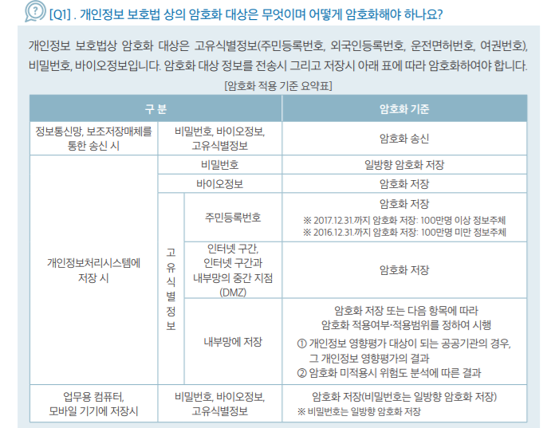
Bcrypt
출처: 한국인터넷진흥원

Slide 24
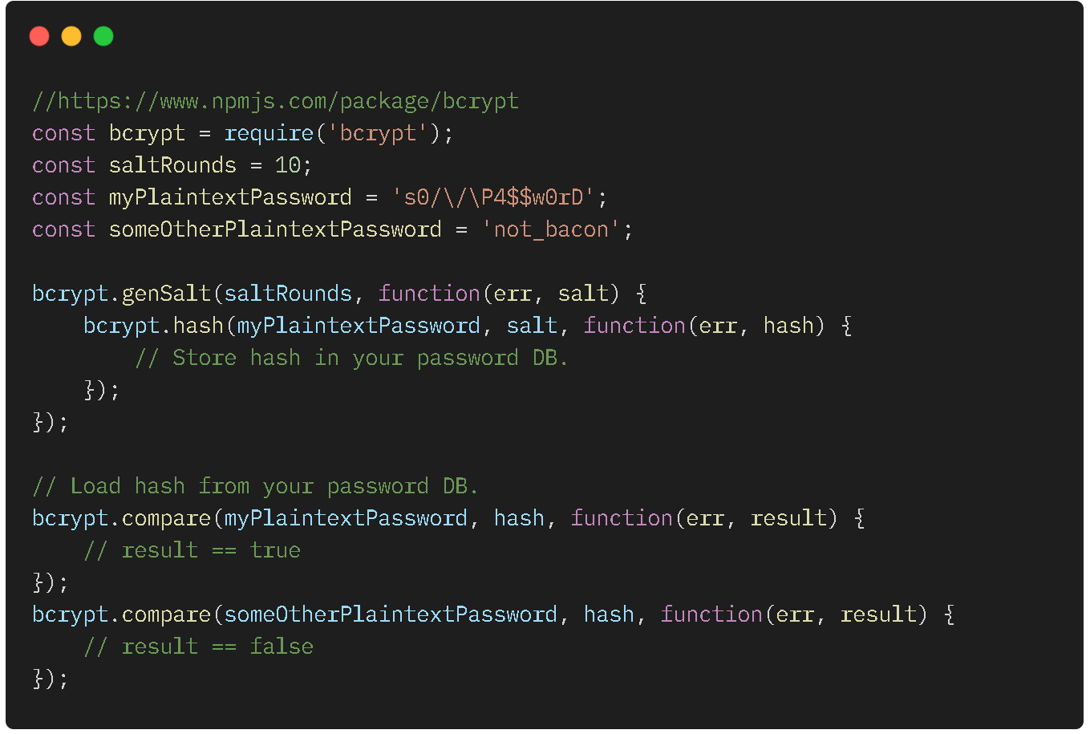
Bcrypt

